Slide 1
Módulo 3
Programación avanzada en JavaScript
Notación de Objetos JavaScript (JSON)

Slide 2
Módulo 3
AE 3
Explorar JSON y estructuras de datos en JavaScript, aplicando objetos anidados, operaciones con JSON y estructuras avanzadas (pilas, colas, árboles, grafos) para desarrollar algoritmos eficientes y evaluar su complejidad en Big-O
​​

Slide 3
Notación de Objetos JavaScript (JSON).
Objetos JSON.
Sintaxis y notación.
Tipos de datos en objetos JSON.
Objetos anidados.
Funciones dentro de objetos.
Asignación por destructuración.
Operaciones con objetos JSON.
Clonación.
Merge.
Recorrido, parse y stringify.
JSON como base para el protocolo API REST.

Slide 4
Otros formatos de intercambio de información.
El lenguaje YAML.
Comparación con XML.
Estructuras de Datos en JavaScript.
Qué es una estructura de datos.
Arreglos de Datos.
Tipos(vectores, matrices).
Operaciones sobre arreglos.
Listas.
Tipos(simples, dobles, circulares).
Operaciones sobre listas.

Slide 5
Pilas.
Colas.
Árboles.
Tipos(binarios, ordenados, multicamino).
Conjuntos.
Grafos.
Programación de Algoritmos.
Porqué estudiar algoritmos.
Eficiencia y Complejidad de un algoritmo (complejidad ciclomática, Big-O).

Slide 6
Algoritmos Recursivos.
Algoritmos de Ordenamiento.
Algoritmos de Búsqueda.
Implementación en JavaScript.
Técnicas de Debugging.
Librerías que facilitan el trabajo con estructuras de datos (underscore, lodash,moment).

Slide 7
¿Sabes que significa JSON?

Slide 8
Notación de Objetos JavaScript (JSON)
JSON (JavaScript Object Notation) es un formato ligero de intercambio de datos que facilita la lectura y escritura tanto para humanos como para máquinas. Es fundamental en la transmisión de datos en aplicaciones web, especialmente entre clientes y servidores.

Slide 9
Objetos JSON - Sintaxis y Notación
JSON es un conjunto de pares clave-valor, rodeados por {} y separados por ,.
{ "nombre": "Juan", "edad": 25, "ocupacion": "Desarrollador" }
Tipos de datos en JSON: String, Number, Boolean, Array, Object, null

Slide 10
Objetos JSON - Objetos Anidados
JSON permite anidar objetos y arreglos, lo cual es esencial para representar datos complejos.
{ "nombre": "Juan", "edad": 25, "direccion": { "ciudad": "Madrid", "codigoPostal": 28001 } }

Slide 11
Funciones dentro de Objetos y Destructuración
Funciones en objetos: JSON no admite funciones, pero se pueden agregar al manipular los datos en JavaScript:
const persona = { nombre: "Juan", saludar: function() { return `Hola, soy ${this.nombre}`; } };

Slide 12
Funciones dentro de Objetos y Destructuración
Destructuración de Objetos JSON:
const { nombre, direccion: { ciudad } } = persona; console.log(nombre); // Juan console.log(ciudad); // Madrid

Slide 13
Operaciones con Objetos JSON
Clonación:
Merge (Fusión):
const original = { nombre: "Ana" }; const clon = { ...original };
const persona = { nombre: "Ana" }; const datosAdicionales = { edad: 30 }; const resultado = { ...persona, ...datosAdicionales };
Convertir JSON a JavaScript (Parse) y de JavaScript a JSON (Stringify):
const jsonStr = JSON.stringify(resultado); const jsonObj = JSON.parse(jsonStr);

Slide 14
JSON en API REST
JSON se utiliza comúnmente como el formato estándar en las APIs REST para intercambiar datos entre cliente y servidor.

Slide 15
Otros Formatos de Intercambio de Información - YAML y XML
YAML:
Sintaxis legible, especialmente para configuraciones.
XML:
Estructura de nodos:
nombre: Juan edad: 25
<persona> <nombre>Juan</nombre> <edad>25</edad> </persona>

Slide 16
Estructuras de Datos en JavaScript

Slide 17
Estructuras de Datos en JavaScript
Las estructuras de datos son formas organizadas de almacenar y gestionar datos de manera eficiente. En JavaScript, se emplean para optimizar la ejecución de algoritmos y manipular grandes volúmenes de datos.

Slide 18
Arreglos de Datos
const numeros = [1, 2, 3]; numeros.push(4); // Añade un elemento al final numeros.pop(); // Elimina el último elemento
Arreglos (Arrays): Colecciones indexadas de elementos que permiten almacenar múltiples valores en una sola variable.
Tipos:
Vectores: Arreglos de una dimensión.
Matrices: Arreglos de dos o más dimensiones, utilizados para representar tablas.

Slide 19
Listas
Las listas son colecciones de elementos enlazados entre sí. En JavaScript, se implementan usando objetos.
Tipos de Listas:
Listas simples: Cada elemento apunta al siguiente.
Listas dobles: Cada elemento apunta al anterior y al siguiente.
Listas circulares: La última posición apunta al primero, formando un ciclo.

Slide 20
Pilas (Stacks)
Pilas: Estructura de datos LIFO (Last In, First Out).
Métodos básicos:
push(): Añade un elemento al final.
pop(): Remueve el último elemento.
const pila = []; pila.push(1); // [1] pila.push(2); // [1, 2] pila.pop(); // [1]

Slide 21
Colas (Queues)
Las colas son estructuras de datos FIFO (First In, First Out). El primer elemento en entrar es el primero en salir.
Métodos:
enqueue(): Añadir al final.
dequeue(): Eliminar del inicio.
const cola = []; cola.push(1); // [1] cola.push(2); // [1, 2] cola.shift(); // [2]

Slide 22
Colas (Queues)
Los árboles son estructuras jerárquicas con nodos que representan relaciones.
Tipos de Árboles:
Binarios: Cada nodo tiene máximo dos hijos.
Ordenados: Los nodos siguen un orden específico (ej. árbol binario de búsqueda).
Multicamino: Cada nodo puede tener múltiples hijos.

Slide 23
Conjuntos
Los conjuntos son colecciones de elementos únicos y no ordenados, usados para operaciones matemáticas de conjuntos como unión e intersección.
const conjunto = new Set([1, 2, 3]); conjunto.add(4); // {1, 2, 3, 4} conjunto.delete(2); // {1, 3, 4}

Slide 24
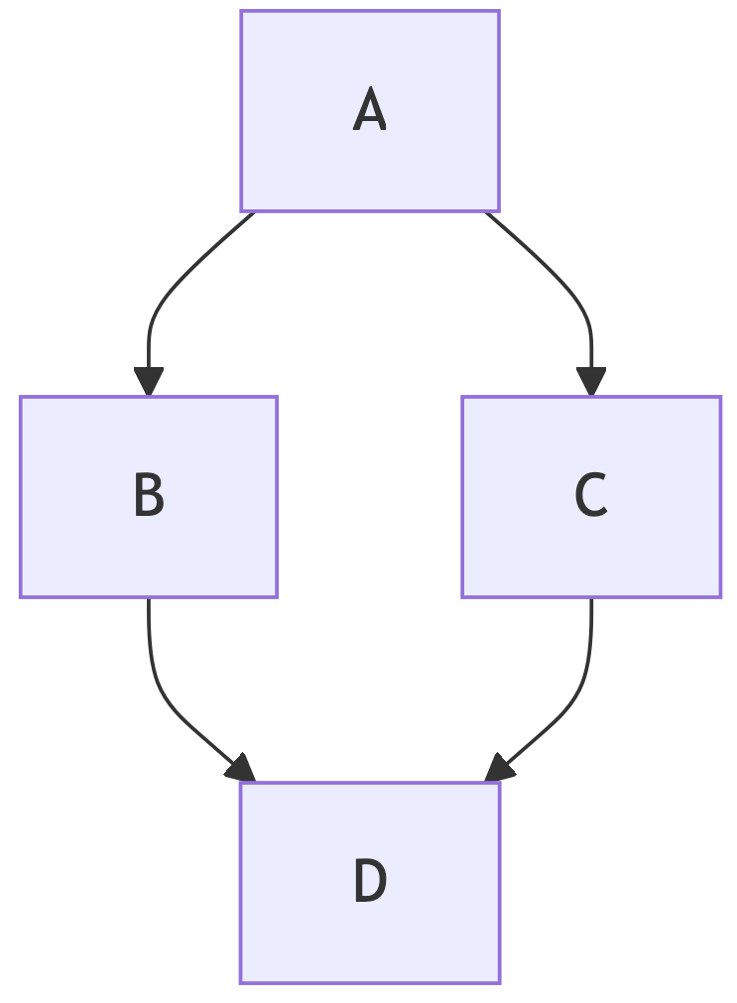
Grafos
Un grafo es una estructura de nodos (vértices) conectados mediante enlaces (aristas), ideal para representar relaciones complejas.

Slide 25
Programación de Algoritmos

Slide 26
Programación de Algoritmos
Los algoritmos son instrucciones secuenciales que resuelven problemas específicos. Aprender sobre algoritmos permite optimizar el rendimiento y la eficiencia de aplicaciones.

Slide 27
Eficiencia y Complejidad de un Algoritmo
Complejidad Temporal y Espacial:
Complejidad Temporal: Cuánto tiempo tarda un algoritmo en ejecutarse (medida en función del número de operaciones).
Complejidad Espacial: Cuánta memoria necesita el algoritmo para completarse.

Slide 28
Eficiencia y Complejidad de un Algoritmo
Notación Big-O:
Describe el comportamiento de un algoritmo en el peor de los casos
O(1): Constante.
O(n): Lineal.
O(n^2): Cuadrática.
O(log n): Logarítmica.

Slide 29
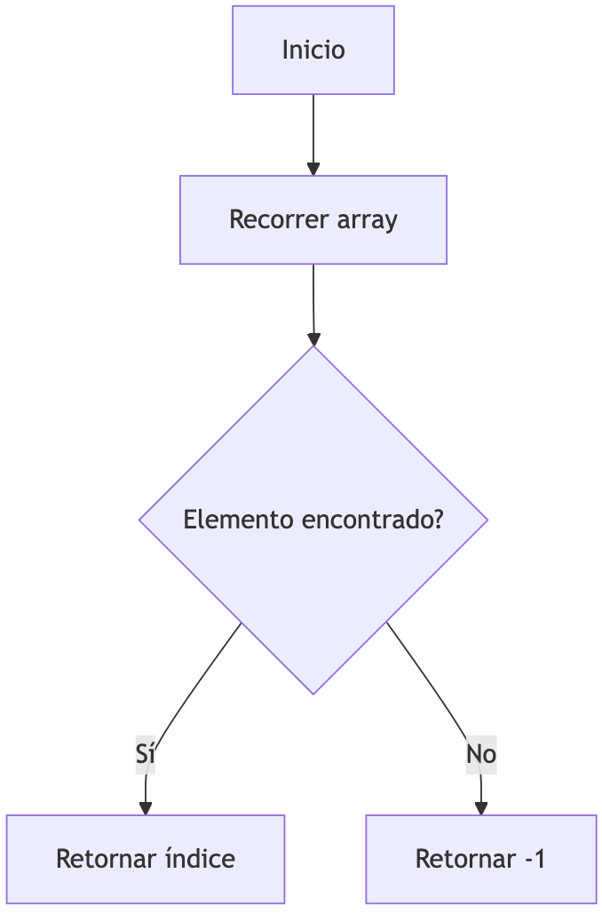
Eficiencia y Complejidad de un Algoritmo
function buscarElemento(array, elemento) { for (let i = 0; i < array.length; i++) { if (array[i] === elemento) return i; } return -1; // Complejidad O(n) }

Slide 30
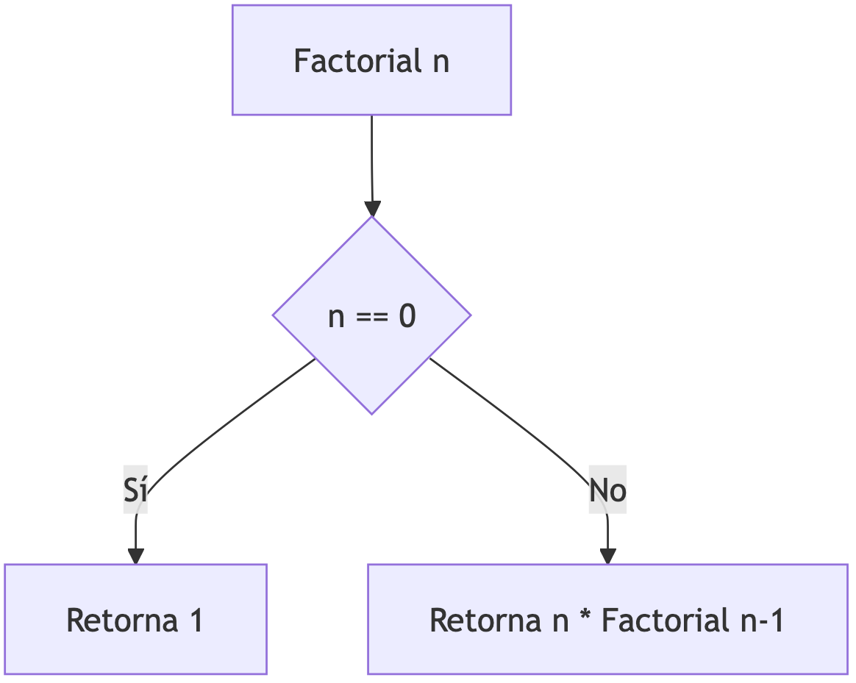
Algoritmos Recursivos
La recursión es una técnica donde una función se llama a sí misma para resolver subproblemas del problema original.
function factorial(n) { if (n === 0) return 1; // Caso base return n * factorial(n - 1); // Llamada recursiva }

Slide 31
Algoritmos de Ordenamiento
function burbuja(arr) { for (let i = 0; i < arr.length; i++) { for (let j = 0; j < arr.length - i - 1; j++) { if (arr[j] > arr[j + 1]) { [arr[j], arr[j + 1]] = [arr[j + 1], arr[j]]; } } } return arr; }
Los algoritmos de ordenamiento organizan elementos de una estructura en un orden específico (ej. ascendente o descendente).
Ordenamiento de Burbuja:
Compara pares de elementos adyacentes y los intercambia si están en el orden incorrecto.

Slide 32
Algoritmos de Búsqueda
Permiten encontrar un elemento dentro de una estructura de datos, como una lista o un árbol.
Búsqueda Lineal: Recorre cada elemento hasta encontrar el objetivo.
Búsqueda Binaria: Divide la lista en dos partes de forma recursiva (requiere lista ordenada).

Slide 33
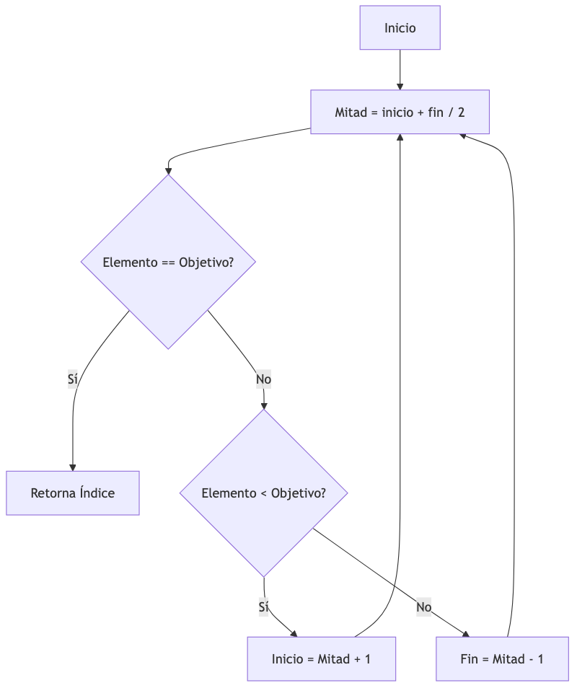
Algoritmos de Búsqueda
function busquedaBinaria(arr, objetivo) { let inicio = 0, fin = arr.length - 1; while (inicio <= fin) { const mitad = Math.floor((inicio + fin) / 2); if (arr[mitad] === objetivo) return mitad; else if (arr[mitad] < objetivo) inicio = mitad + 1; else fin = mitad - 1; } return -1; }

Slide 34
Implementación de Algoritmos en JavaScript
Ejemplo - Algoritmo de Fibonacci:
function fibonacci(n) { if (n <= 1) return n; return fibonacci(n - 1) + fibonacci(n - 2); }

Slide 35
Técnicas de Debugging
El proceso de depuración permite identificar y corregir errores en el código.
Uso de console.log(): Muestra valores en diferentes puntos del código.
Herramientas de Debugging en el Navegador: Usa el panel de “Sources” en Chrome o Firefox para pausar y examinar el código paso a paso.
Breakpoints: Puntos de interrupción que permiten detener la ejecución y verificar el estado de las variables.

Slide 36
Técnicas de Debugging
El proceso de depuración permite identificar y corregir errores en el código.
Uso de console.log(): Muestra valores en diferentes puntos del código.
Herramientas de Debugging en el Navegador: Usa el panel de “Sources” en Chrome o Firefox para pausar y examinar el código paso a paso.
Breakpoints: Puntos de interrupción que permiten detener la ejecución y verificar el estado de las variables.

Slide 37
Librerías de Utilidades para JavaScript
Las librerías como underscore.js, lodash y moment.js ofrecen funciones para manejar estructuras de datos y operaciones de manera más eficiente.
lodash: Incluye métodos para clonación profunda, manipulación de arreglos, y manejo de objetos.
moment.js: Facilita el manejo y formateo de fechas y horas.

Slide 39
Ejercicio Guiado: Implementación de un Gestor de Inventario con JavaScript Avanzado
inventario/ ├── index.html ├── app.js ├── datos.json └── utils/ ├── algoritmos.js └── estructuras.js
En este ejercicio guiado, crearemos un sistema de gestión de inventario que permite al usuario almacenar, buscar, ordenar y organizar productos. La estructura del sistema utilizará JSON para almacenar datos y diversas estructuras y algoritmos en JavaScript para optimizar la funcionalidad.

Slide 40
Ejercicio Guiado: Implementación de un Gestor de Inventario con JavaScript Avanzado
Paso 1: Preparar el HTML
Archivo: index.html
Crea un archivo HTML básico para la interfaz del sistema, que incluye botones y formularios.
<!DOCTYPE html> <html lang="en"> <head> <meta charset="UTF-8" /> <title>Gestor de Inventario</title> </head> <body> <h1>Gestión de Inventario</h1> <button onclick="agregarProducto()">Agregar Producto</button> <button onclick="mostrarInventario()">Mostrar Inventario</button> <button onclick="ordenarProductos()">Ordenar Inventario</button> <button onclick="buscarProductoEnInventario()">Buscar Producto</button> <div id="output"></div> <script src="utils/estructuras.js"></script> <script src="utils/algoritmos.js"></script> <script src="app.js"></script> </body> </html>

Slide 41
Ejercicio Guiado: Implementación de un Gestor de Inventario con JavaScript Avanzado
Paso 2: Crear Estructuras de Datos
Archivo: estructuras.js
Define las estructuras de datos para almacenar y manipular productos, como pilas, colas y árboles.
class Pila { constructor() { this.items = []; } push(element) { this.items.push(element); } pop() { return this.items.pop(); } }
class Cola { constructor() { this.items = []; } enqueue(element) { this.items.push(element); } dequeue() { return this.items.shift(); } }
class Nodo { constructor(data) { this.data = data; this.izquierdo = null; this.derecho = null; } } class ArbolBinario { constructor() { this.raiz = null; } agregar(data) { const nuevoNodo = new Nodo(data); if (!this.raiz) this.raiz = nuevoNodo; else this.insertarNodo(this.raiz, nuevoNodo); } insertarNodo(nodo, nuevoNodo) { if (nuevoNodo.data < nodo.data) { if (!nodo.izquierdo) nodo.izquierdo = nuevoNodo; else this.insertarNodo(nodo.izquierdo, nuevoNodo); } else { if (!nodo.derecho) nodo.derecho = nuevoNodo; else this.insertarNodo(nodo.derecho, nuevoNodo); } } }

Slide 42
Ejercicio Guiado: Implementación de un Gestor de Inventario con JavaScript Avanzado
Paso 2: Crear Estructuras de Datos
Archivo: estructuras.js
Define las estructuras de datos para almacenar y manipular productos, como pilas, colas y árboles.
class ArbolBinario { constructor() { this.raiz = null; } agregar(data) { const nuevoNodo = new Nodo(data); if (!this.raiz) this.raiz = nuevoNodo; else this.insertarNodo(this.raiz, nuevoNodo); } insertarNodo(nodo, nuevoNodo) { if (nuevoNodo.data < nodo.data) { if (!nodo.izquierdo) nodo.izquierdo = nuevoNodo; else this.insertarNodo(nodo.izquierdo, nuevoNodo); } else { if (!nodo.derecho) nodo.derecho = nuevoNodo; else this.insertarNodo(nodo.derecho, nuevoNodo); } } }

Slide 43
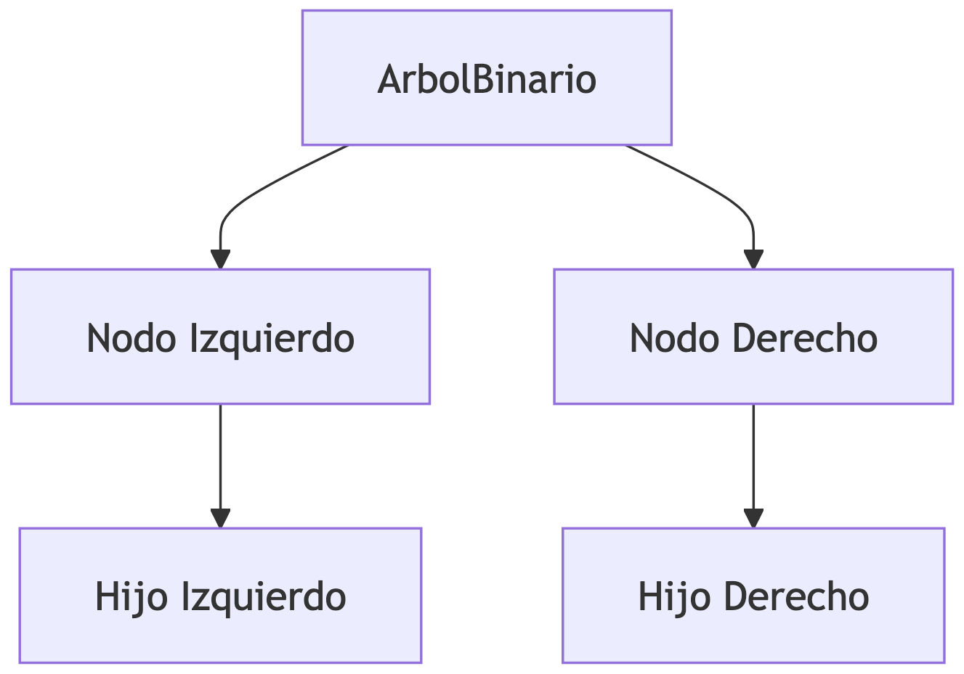
Ejercicio Guiado: Implementación de un Gestor de Inventario con JavaScript Avanzado
Diagrama para la Estructura de Árbol Binario

Slide 44
Ejercicio Guiado: Implementación de un Gestor de Inventario con JavaScript Avanzado
Paso 3: Crear Funciones de Algoritmos
Archivo: algoritmos.js
Implementa funciones de ordenamiento y búsqueda, así como operaciones sobre JSON.
// Búsqueda secuencial function buscarProducto(inventario, nombre) { return inventario.find((producto) => producto.nombre === nombre); } // Ordenamiento por burbuja function ordenarPorNombre(inventario) { for (let i = 0; i < inventario.length; i++) { for (let j = 0; j < inventario.length - i - 1; j++) { if (inventario[j].nombre > inventario[j + 1].nombre) { [inventario[j], inventario[j + 1]] = [inventario[j + 1], inventario[j]]; } } } return inventario; }

Slide 45
Ejercicio Guiado: Implementación de un Gestor de Inventario con JavaScript Avanzado
Paso 3: Crear Funciones de Algoritmos
Archivo: algoritmos.js
Implementa funciones de ordenamiento y búsqueda, así como operaciones sobre JSON.
// Convertir JSON function cargarInventario() { const data = localStorage.getItem("inventario"); return data ? JSON.parse(data) : []; } function guardarInventario(inventario) { localStorage.setItem("inventario", JSON.stringify(inventario)); } function cargarDatosIniciales() { fetch("datos.json") .then((response) => response.json()) .then((data) => { guardarInventario(data); mostrarInventario(); }); }

Slide 46
Ejercicio Guiado: Implementación de un Gestor de Inventario con JavaScript Avanzado
Paso 4: Implementar Lógica en JavaScript
Archivo: app.js
Usa los métodos definidos para agregar, mostrar, ordenar y buscar productos en el inventario.

Slide 47
Ejercicio Guiado: Implementación de un Gestor de Inventario con JavaScript Avanzado
Paso 4: Implementar Lógica en JavaScript
Archivo: app.js
Usa los métodos definidos para agregar, mostrar, ordenar y buscar productos en el inventario.
document.addEventListener("DOMContentLoaded", cargarDatosIniciales); function agregarProducto() { const nombre = prompt("Nombre del producto:"); const cantidad = parseInt(prompt("Cantidad del producto:"), 10); const producto = { nombre, cantidad }; const inventario = cargarInventario(); inventario.push(producto); guardarInventario(inventario); alert("Producto agregado!"); } function mostrarInventario() { const inventario = cargarInventario(); const output = document.getElementById("output"); output.innerHTML = inventario .map((prod) => `${prod.nombre}: ${prod.cantidad}`) .join("<br>"); }

Slide 48
Ejercicio Guiado: Implementación de un Gestor de Inventario con JavaScript Avanzado
Paso 4: Implementar Lógica en JavaScript
Archivo: app.js
Usa los métodos definidos para agregar, mostrar, ordenar y buscar productos en el inventario.
function ordenarProductos() { let inventario = cargarInventario(); inventario = ordenarPorNombre(inventario); guardarInventario(inventario); mostrarInventario(); } function buscarProductoEnInventario() { // Cambiado el nombre de la función const inventario = cargarInventario(); const nombreProducto = prompt("Nombre del producto a buscar:"); // Cambiado el nombre de la variable const productoEncontrado = buscarProducto(inventario, nombreProducto); // Cambiado el nombre de la variable if (productoEncontrado) { alert( `Producto encontrado: ${productoEncontrado.nombre}, Cantidad: ${productoEncontrado.cantidad}` ); } else { alert("Producto no encontrado"); } }

Slide 49
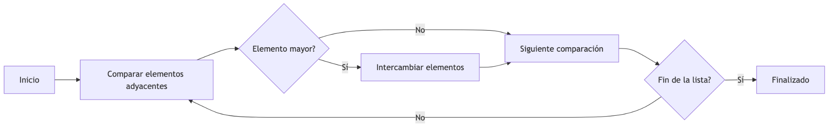
Ejercicio Guiado: Implementación de un Gestor de Inventario con JavaScript Avanzado
Diagrama de Flujo de Ordenamiento de Burbuja

Slide 50
Ejercicio Guiado: Implementación de un Gestor de Inventario con JavaScript Avanzado
Paso 5: Agregar información
Archivo: datos.js
Agrega datos al json para simular una base de datos
[ { "nombre": "Laptop", "cantidad": 15 }, { "nombre": "Teclado", "cantidad": 30 }, { "nombre": "Monitor", "cantidad": 10 } ]

Slide 51
Ejercicio Guiado: Implementación de un Gestor de Inventario con JavaScript Avanzado
Paso 6: Cargar y Ejecutar el Sistema
Abre el archivo index.html en tu navegador.
Usa las funciones agregadas:
Agregar Producto: Guarda un nuevo producto.
Mostrar Inventario: Muestra los productos almacenados.
Ordenar Inventario: Ordena los productos alfabéticamente.
Buscar Producto: Permite buscar un producto por su nombre.

Slide 52
¿Como te fue con el Ejercicio guiado?

Slide 54
Resumen de lo aprendido 🧑‍🎓

Slide 55
Resumen de lo aprendido
JSON permite representar datos estructurados en objetos y arrays, compatibles con REST APIs, facilitando operaciones de clonación, merge y conversión.
Existen varias estructuras de datos en JavaScript (arreglos, listas, pilas, colas, árboles y grafos), cada una útil para organizar y acceder eficientemente a la información.
Los algoritmos son esenciales para resolver problemas de manera eficiente, con conceptos clave como complejidad Big-O y técnicas de ordenamiento y búsqueda.
Herramientas como underscore y lodash optimizan el trabajo con datos, y la programación con algoritmos mejora el rendimiento y capacidad de procesamiento en aplicaciones JavaScript.

